Slide 1

учебные материалы по дисциплине
ПРАВОВОЕ
ОБЕСПЕЧЕНИЕ
ПРОФЕССИОНАЛЬНОЙ
ДЕЯТЕЛЬНОСТИ
Занятие 1.3
Автор: Дмитроченков А.Е.
Брянское государственное училище олимпийского резерва 2018 г.

Slide 2

Занятие: 3 (2 час)
Органы государственной власти в Российской Федерации
Разделение властей в РФ.
Президент Российской Федерации.
Федеральное Собрание и Правительство Российской Федерации.
Судебная власть в России.

Slide 3

Наш проект, относящийся к общественным дисциплинам, имеет отношение к одной из важнейших составляющих государства – Конституции или Основному закону страны. Это понятие имеет глубокие исторические корни.
Слово «конституция» происходит от латинского constitutio — установление, учреждение, устройство. В Древнем Риме отдельные акты императорской власти, которыми учреждались новые порядки, именовались конституциями. Однако современное значение этому термину стали придавать лишь в период возникновения буржуазных государств, когда с помощью конституции учреждались буржуазные порядки в той или иной стране.
Первой писаной конституцией (т. с. представляющей единый основной закон с внутренней структурой, которому должны были соответствовать все другие правовые акты в стране) можно назвать Конституцию США, принятую в 1787 г. и действующую до сих пор.
В Европе первыми писаными конституциями были Конституции Франции 1791 г. и Конституция Польши 1791 г. В настоящее время конституция — не только правовой акт. В ее содержании присутствуют ориентиры справедливости для всего общества.
РАЗДЕЛЕНИЕ ВЛАСТЕЙ
(ст. 10 Конституции РФ)
Государственная власть в России осуществляется на основе разделения властей:
Законодательная власть
Исполнительная власть
Судебная власть
ОРГАНЫ
ГОСУДАРСТВЕННОЙ ВЛАСТИ
ФЕДЕРАЛЬНЫЕ
органы власти федерации
РЕГИОНАЛЬНЫЕ
органы власти субъектов федерации

Slide 4
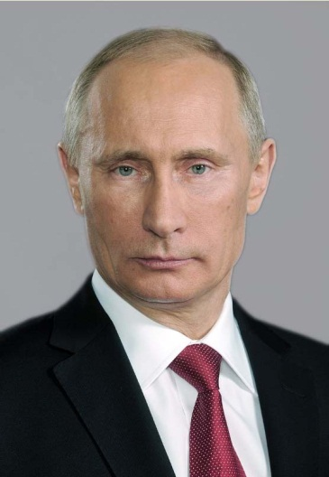
Наш проект, относящийся к общественным дисциплинам, имеет отношение к одной из важнейших составляющих государства – Конституции или Основному закону страны. Это понятие имеет глубокие исторические корни.
Слово «конституция» происходит от латинского constitutio — установление, учреждение, устройство. В Древнем Риме отдельные акты императорской власти, которыми учреждались новые порядки, именовались конституциями. Однако современное значение этому термину стали придавать лишь в период возникновения буржуазных государств, когда с помощью конституции учреждались буржуазные порядки в той или иной стране.
Первой писаной конституцией (т. с. представляющей единый основной закон с внутренней структурой, которому должны были соответствовать все другие правовые акты в стране) можно назвать Конституцию США, принятую в 1787 г. и действующую до сих пор.
В Европе первыми писаными конституциями были Конституции Франции 1791 г. и Конституция Польши 1791 г. В настоящее время конституция — не только правовой акт. В ее содержании присутствуют ориентиры справедливости для всего общества.
ПРЕЗИДЕНТ РОССИЙСКОЙ
ФЕДЕРАЦИИ
Глава государства —
Президент Российской Федерации
Должность Президента не относится четко ни к од­ной из ветвей государственной власти. Выполняя задачи, возложенные на него Конституцией, он обеспечивает согласование различных ветвей власти, позволяющее действовать государственному механизму.
Должность президента РСФСР была учреждена
24 апреля 1991 г. на основании всероссийского референдума.
Почтовый адрес президента Российской Федерации для обращений в письменном виде:
103132, г. Москва, ул. Ильинка, д. 23
http://kremlin.ru

Slide 5
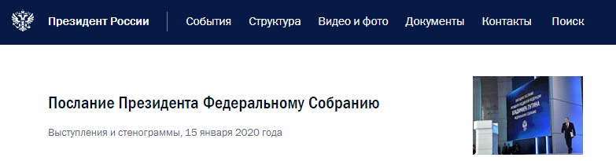
ПРЕЗИДЕНТ РОССИЙСКОЙ
ФЕДЕРАЦИИ
Тематическое содержание сайта Президента РФ

Slide 6
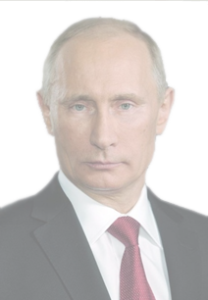
ПОЛНОМОЧИЯ ПРЕЗИДЕНТА
назначает, с одобрения Госдумы, председателя Правительства;
назначает и освобождает от должности федеральных министров;
представляет Совету Федерации кандидатуры для назначения на должности судей Конституционного суда, Верховного суда, а также кандидатуру генерального прокурора;
формирует и возглавляет Совет безопасности;
утверждает военную доктрину РФ;

Slide 7
ПОЛНОМОЧИЯ ПРЕЗИДЕНТА
назначает и освобождает высшее командование ВС России;
назначает послов России в иностранных государствах;
назначает выборы Государственной думы, а так же распускает её в случаях, предусмотренных Конституцией;
вносит законопроекты в Государственную думу;
подписывает и обнародует федеральные законы;
осуществляет помилование.

Slide 8
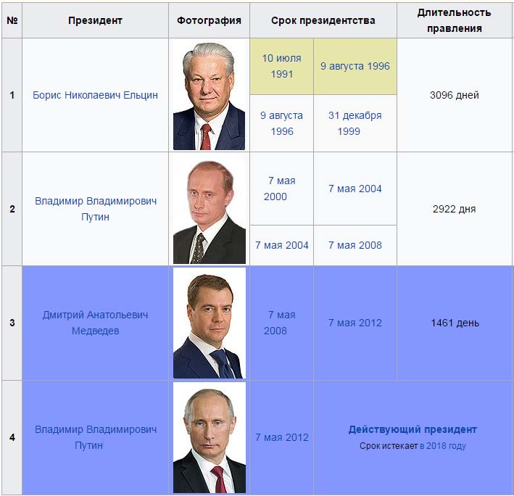
Ельцин
Борис
Николаевич
Путин
Владимир
Владимирович
Медведев
Дмитрий
Анатольевич
Путин
Владимир
Владимирович
2024

Slide 9



Наш проект, относящийся к общественным дисциплинам, имеет отношение к одной из важнейших составляющих государства – Конституции или Основному закону страны. Это понятие имеет глубокие исторические корни.
Слово «конституция» происходит от латинского constitutio — установление, учреждение, устройство. В Древнем Риме отдельные акты императорской власти, которыми учреждались новые порядки, именовались конституциями. Однако современное значение этому термину стали придавать лишь в период возникновения буржуазных государств, когда с помощью конституции учреждались буржуазные порядки в той или иной стране.
Первой писаной конституцией (т. с. представляющей единый основной закон с внутренней структурой, которому должны были соответствовать все другие правовые акты в стране) можно назвать Конституцию США, принятую в 1787 г. и действующую до сих пор.
В Европе первыми писаными конституциями были Конституции Франции 1791 г. и Конституция Польши 1791 г. В настоящее время конституция — не только правовой акт. В ее содержании присутствуют ориентиры справедливости для всего общества.
ЗАКОНОДАТЕЛЬНАЯ ВЛАСТЬ
Законодательная власть в Российской федерации представлена двухпалатным парламентом
ФЕДЕРАЛЬНОЕ СОБРАНИЕ
РОССИЙСКОЙ ФЕДЕРАЦИИ
Верхняя палата
Нижняя палата
Главная задача — законотворчество, но помимо этого и другие функции, например контроль исполнительной власти

Slide 10
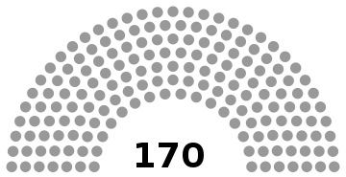
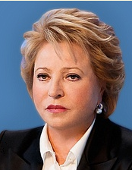

Наш проект, относящийся к общественным дисциплинам, имеет отношение к одной из важнейших составляющих государства – Конституции или Основному закону страны. Это понятие имеет глубокие исторические корни.
Слово «конституция» происходит от латинского constitutio — установление, учреждение, устройство. В Древнем Риме отдельные акты императорской власти, которыми учреждались новые порядки, именовались конституциями. Однако современное значение этому термину стали придавать лишь в период возникновения буржуазных государств, когда с помощью конституции учреждались буржуазные порядки в той или иной стране.
Первой писаной конституцией (т. с. представляющей единый основной закон с внутренней структурой, которому должны были соответствовать все другие правовые акты в стране) можно назвать Конституцию США, принятую в 1787 г. и действующую до сих пор.
В Европе первыми писаными конституциями были Конституции Франции 1791 г. и Конституция Польши 1791 г. В настоящее время конституция — не только правовой акт. В ее содержании присутствуют ориентиры справедливости для всего общества.
ЗАКОНОДАТЕЛЬНАЯ ВЛАСТЬ
Состоит из сенаторов – по два представителя от каждого из 85 регионов Российской Федерации
Срок полномочий сенаторов не ограничен
Председатель Совета Федерации Федерального Собрания Российской Федерации
Матвиенко
Валентина Ивановна
Официальный сайт Совета Федерации
http://www.council.gov.ru

Slide 11
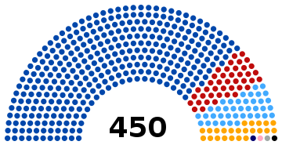
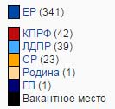
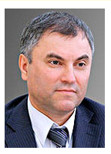
Наш проект, относящийся к общественным дисциплинам, имеет отношение к одной из важнейших составляющих государства – Конституции или Основному закону страны. Это понятие имеет глубокие исторические корни.
Слово «конституция» происходит от латинского constitutio — установление, учреждение, устройство. В Древнем Риме отдельные акты императорской власти, которыми учреждались новые порядки, именовались конституциями. Однако современное значение этому термину стали придавать лишь в период возникновения буржуазных государств, когда с помощью конституции учреждались буржуазные порядки в той или иной стране.
Первой писаной конституцией (т. с. представляющей единый основной закон с внутренней структурой, которому должны были соответствовать все другие правовые акты в стране) можно назвать Конституцию США, принятую в 1787 г. и действующую до сих пор.
В Европе первыми писаными конституциями были Конституции Франции 1791 г. и Конституция Польши 1791 г. В настоящее время конституция — не только правовой акт. В ее содержании присутствуют ориентиры справедливости для всего общества.
ЗАКОНОДАТЕЛЬНАЯ ВЛАСТЬ
СЕДЬМОГО СОЗЫВА
Срок полномочий депутатов Государственной думы
5
ЛЕТ
партийный состав депутатов Государственной думы
Председатель
Государственной Думы Российской Федерации
Володин
Вячеслав Викторович
Официальный сайт Государственной думы
http://www.duma.gov.ru
Срок полномочий:
Дата начала — 18 сентября 2016 г.
Дата окончания — сентябрь 2021 г

Slide 12

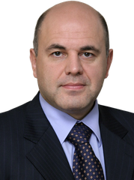
Наш проект, относящийся к общественным дисциплинам, имеет отношение к одной из важнейших составляющих государства – Конституции или Основному закону страны. Это понятие имеет глубокие исторические корни.
Слово «конституция» происходит от латинского constitutio — установление, учреждение, устройство. В Древнем Риме отдельные акты императорской власти, которыми учреждались новые порядки, именовались конституциями. Однако современное значение этому термину стали придавать лишь в период возникновения буржуазных государств, когда с помощью конституции учреждались буржуазные порядки в той или иной стране.
Первой писаной конституцией (т. с. представляющей единый основной закон с внутренней структурой, которому должны были соответствовать все другие правовые акты в стране) можно назвать Конституцию США, принятую в 1787 г. и действующую до сих пор.
В Европе первыми писаными конституциями были Конституции Франции 1791 г. и Конституция Польши 1791 г. В настоящее время конституция — не только правовой акт. В ее содержании присутствуют ориентиры справедливости для всего общества.
ИСПОЛНИТЕЛЬНАЯ
ВЛАСТЬ
Главная задача - доведение положений Конституции, федеральных законов, норма­тивных актов до их конкретных исполнителей, а так же контроль за их исполнением
Структура Правительства
Председатель Правительства
Первый заместитель
Заместители – 9 чел.
Федеральные министерства – 21
Федеральные агентства - 16
Председатель
Правительства Российской Федерации (Премьер-министр)
Мишустин
Михаил Владимирович
http://government.ru

Slide 13
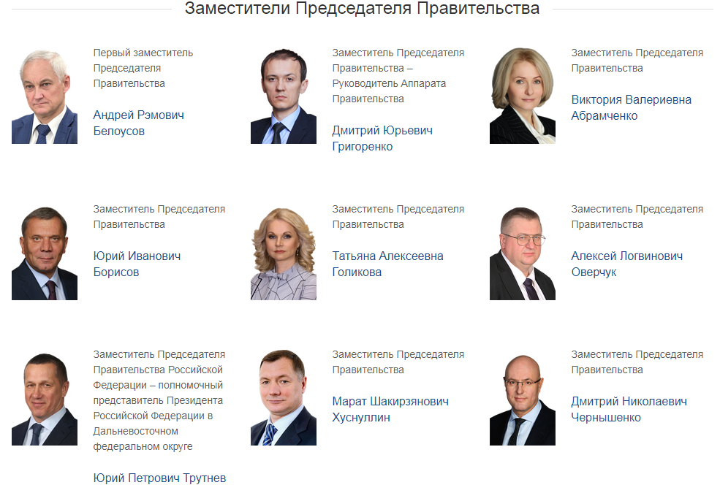
ИСПОЛНИТЕЛЬНАЯ ВЛАСТЬ

Slide 14
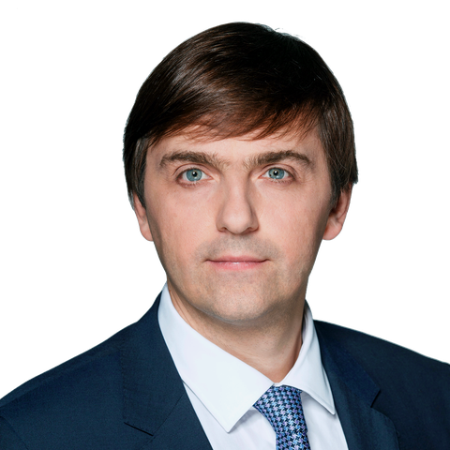
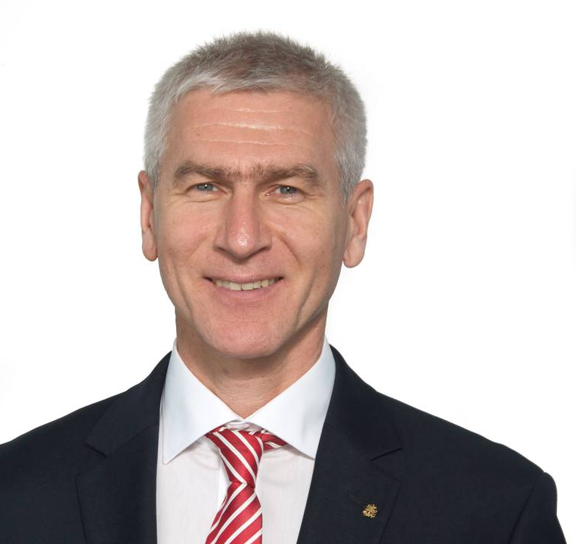
ИСПОЛНИТЕЛЬНАЯ ВЛАСТЬ
Министр просвещения Российской Федерации
Кравцов Сергей Сергеевич
Министр спорта Российской Федерации
Матыцин Олег Васильевич

Slide 15

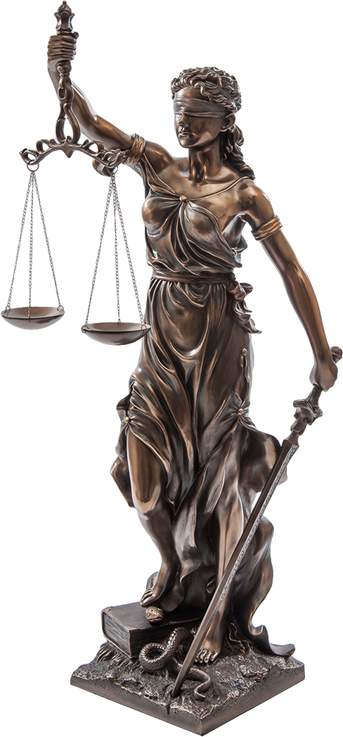
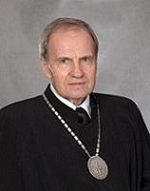
Наш проект, относящийся к общественным дисциплинам, имеет отношение к одной из важнейших составляющих государства – Конституции или Основному закону страны. Это понятие имеет глубокие исторические корни.
Слово «конституция» происходит от латинского constitutio — установление, учреждение, устройство. В Древнем Риме отдельные акты императорской власти, которыми учреждались новые порядки, именовались конституциями. Однако современное значение этому термину стали придавать лишь в период возникновения буржуазных государств, когда с помощью конституции учреждались буржуазные порядки в той или иной стране.
Первой писаной конституцией (т. с. представляющей единый основной закон с внутренней структурой, которому должны были соответствовать все другие правовые акты в стране) можно назвать Конституцию США, принятую в 1787 г. и действующую до сих пор.
В Европе первыми писаными конституциями были Конституции Франции 1791 г. и Конституция Польши 1791 г. В настоящее время конституция — не только правовой акт. В ее содержании присутствуют ориентиры справедливости для всего общества.
СУДЕБНАЯ ВЛАСТЬ
Главная задача -осуществление правосудия, а так же разрешение возникающих противоречий между законодательной и исполнительной властями на основе принципов права.
Председатель
Конституционного Суда Российской Федерации
Зорькин
Валерий Дмитриевич
http://www.ksrf.ru

Slide 16
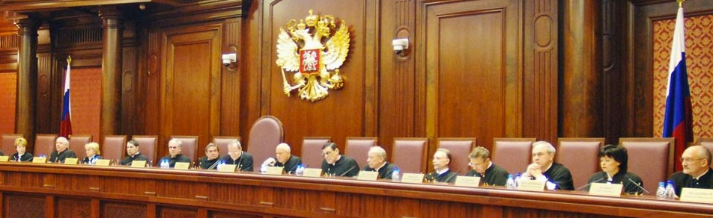
КОНСТИТУЦИОННЫЙ СУД
Российской Федерации
Был созван в 1991 году. Имеет право отменять законы, противоречащие Конституции и нарушающие права граждан
В состав суда входят 19 судей, назначаемые на должность Советом Федерации путём тайного голосования
Судьями могут быть только профессиональные юристы
в возрасте от 40 до 70 лет

Slide 17



ВЕРХОВНЫЙ СУД
Российской Федерации
Является высшим судебным органом по гражданским, экономическим, уголовным, административным и иным делам в соответствии с
Федеральным конституционным законом
"О судебной системе Российской Федерации"
Судьи назначаются Советом Федерации по Представлению Президента РФ

Slide 18

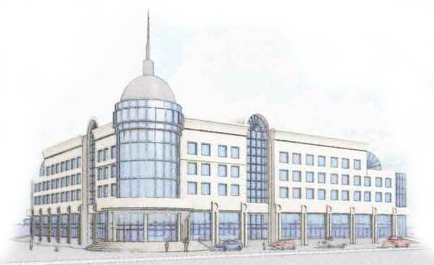
АРБИТРАЖНЫЙ СУД
Российской Федерации
Рассматривает дела о признании недействительными актов Президента РФ, Правительства РФ, Парламента, которые нарушают права предпринимателей
Судьи назначаются Советом Федерации по представлению Президента РФ

Slide 19
КРАЕВОЙ СУД
(областной, городской , районный
мировой ) суды
Осуществляют правосудие на местах. Рассматривают уголовные, гражданские и административные дела незначительной сложности в качестве суда первой инстанции

Slide 20

ДОМАШНЕЕ ЗАДАНИЕ
Учебник
Глава III. § 4-7 стр.41-59. Конспект.

